Slide 1


Slide 2

小笨鸟跨境电商平台简况
北京市大兴区国家新媒体基地
出口
小伙伴们携手创业，2014年成立，位于北京市大兴区国家新媒体基地
为中国企业产品出口提供有效的综合解决方案
4亿美元
320-350亿美元
2015年平台试运营，小试牛刀，当年实现B2C出口额4亿美元
2016年启动B2B直通车，新增在华采购订单320-350亿美元
平台创新性
因平台创新性，2015年获得商务部全国电子商务示范企业，科技部国家高新技术企业
Notes:
公司成立两年来，所干的事，14年在成立 15年跨境零售成交额超4亿2千万美金， 证明我们采用的模式 是找到一条高效的出口通道；

Slide 3
小笨鸟的三种交易模式
B2C
平台中的平台 整合境外平台，一键发布45个国家75个站点
对于中国的电子商务模式来说，无论是B2C、B2B还是O2O模式，没有任何一种模式可以全覆盖企业的各种要求。所以，电商模式的整合、境内境外的整合、线上线下的整合才是必然。只有通过整合，才能打造出真正的符合需求的电商生态圈模式。
B2B
买家驱动 大宗产品采购平台，根据境外采购商的订单在华寻找供应商，采购商超过230,000家
O2O
海外运营中心 当地电商平台+海外仓+中国产品
Notes:
对于出口跨境电商来说，面对了各种的国家市场和不同规则，很难用一种模式来解决所有问题；
所以我们用三种模式 互为依托，更全面 更完善的 真正解决出口的实际问题；
我们提供的一整套综合解决方案，整合境内 、境外，线上线下， 只有通过整合，才能打造真正的电商生态圈

Slide 4
小笨鸟特色
平台中的平台
对于出口型跨境电子商务，应该充分利用出口目的国的落地的、知名的电子商务平台，而并非在海外、更不是在境内搭建自己的平台。只有这样，出口目的国的采购商或者买家客户在本国的落地平台购买中国的商品时，从操作习惯、语言、支付、购买行为方式上不会有任何的变化，从而更加便捷的采购中国商品。
Notes:
我们小笨鸟跨境零售模式，是打造了一个平台中的平台
比喻：王府井百货，时间 和推广的成本，中国的产品 通过小笨鸟为载体，目的国的 家门口的商超、商场、
整合 全球电商平台，快速高效的

Slide 5








美国人通常所使用的电商平台（B2C或C2C）
中国人通常所使用的电商平台（B2C或C2C）

Slide 6

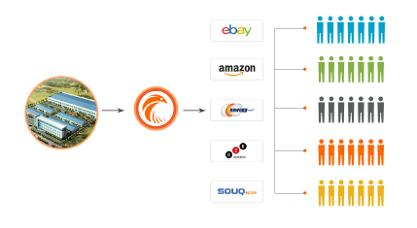
小笨鸟特色-平台整合
海外买家A
海外买家B
海外买家C
海外买家D
生产商
海外买家E
小笨鸟并非搭建一个直接可以交易的平台，而是利用先进的技术和开放式平台，打造“平台中的平台”，并在全球首次打通了全球性网购平台的75个网络站点，覆盖45个国家和地区。
XBNIAO.COM
Notes:
就是 我们平台的原理图，用这样的方式方法 来将中国商品发布到45个国家 75站点，覆盖全球20亿人口

Slide 7
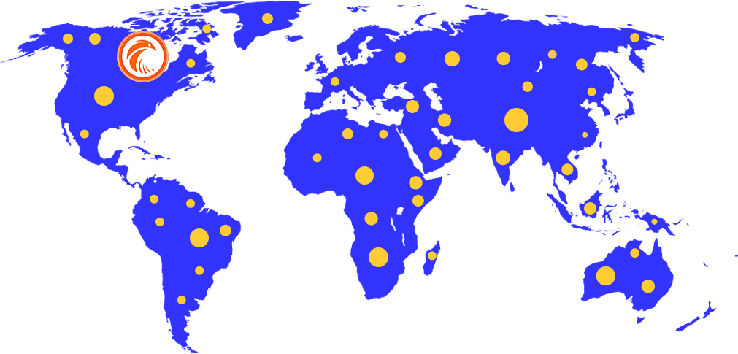
商品一键发布多平台，全球45个国家同步销售
美洲（8个）
美国 加拿大 墨西哥 巴西 阿根廷 智利 乌拉圭
巴拉圭
欧洲（21）
英国 法国 德国 西班牙 意大利 俄罗斯 瑞士 瑞典 荷兰 挪威 土耳其 奥地利 爱尔兰 比利时 丹麦
奥地利 波兰 葡萄牙 芬兰 希腊 白俄罗斯
亚洲（10）
日本 韩国 阿联酋 巴林 印度 巴基斯坦 越南
新加坡 菲律宾 哈萨克斯坦
澳洲（2）
澳大利亚 新西兰
非洲（4）
埃及 尼日利亚 阿尔及利亚 摩洛哥
平台（75个）
Amazon、Zealand eBay、Otto、Wal-Mart Brack
Target、LeShop、Bestbuy、marksandspenser
Newegg、Mercadolivre、Sears、amazon、americanas、argos、Linio、tesco Mercadolibre、marksandspencer、Allegro、next Agito、La Redoute、Euro、voyages-sncf、Trade、Me vente-privee、Gmarket、cdiscount Jumia、airfrance、Konga、otto、Dealdey notebooksbilliger、Snapdeal、cyberport、FlipKart、alternate、Jabong、Ulabox、Myntra rakuten、Shopclues、amazon、Askmebazar ebay、Paytm、fnac、Homeshop18、booktopia Reebonz、brandsexclusive、Rakuten、Singapore、dealsdirect、Wego、dicksmith
nefsak、rakuten、Souq、shopping、digikala
amazon、sheypoor、depart.livedoor、Walla shopping、Zalando、Lazada、bol、Mumzworld
ebay、Ulmart Amazon
XBNIAO.COM

Slide 8

注册/登陆小笨鸟账号
1

Slide 9
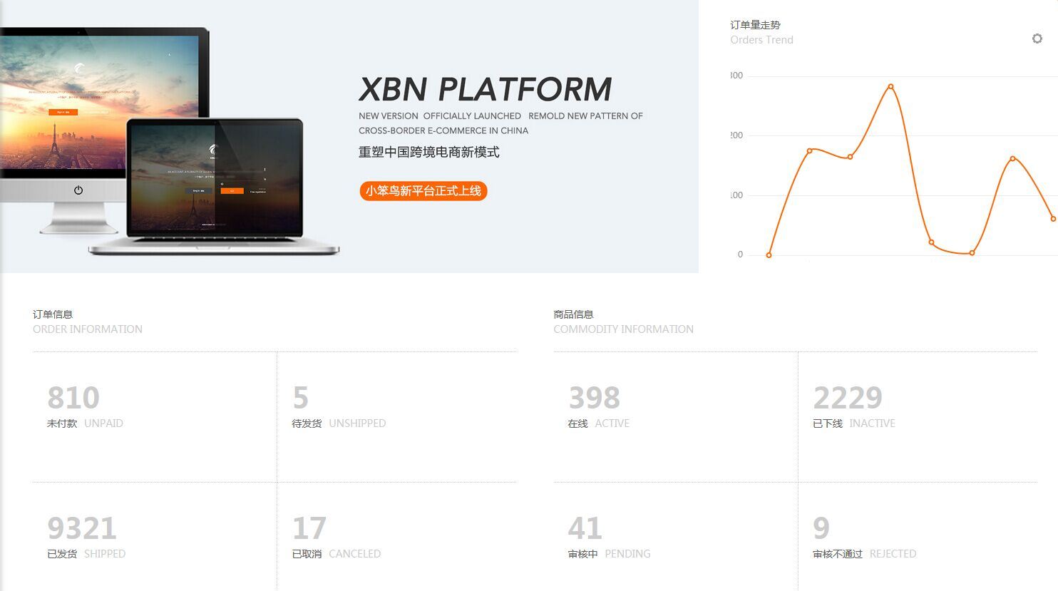

Slide 10
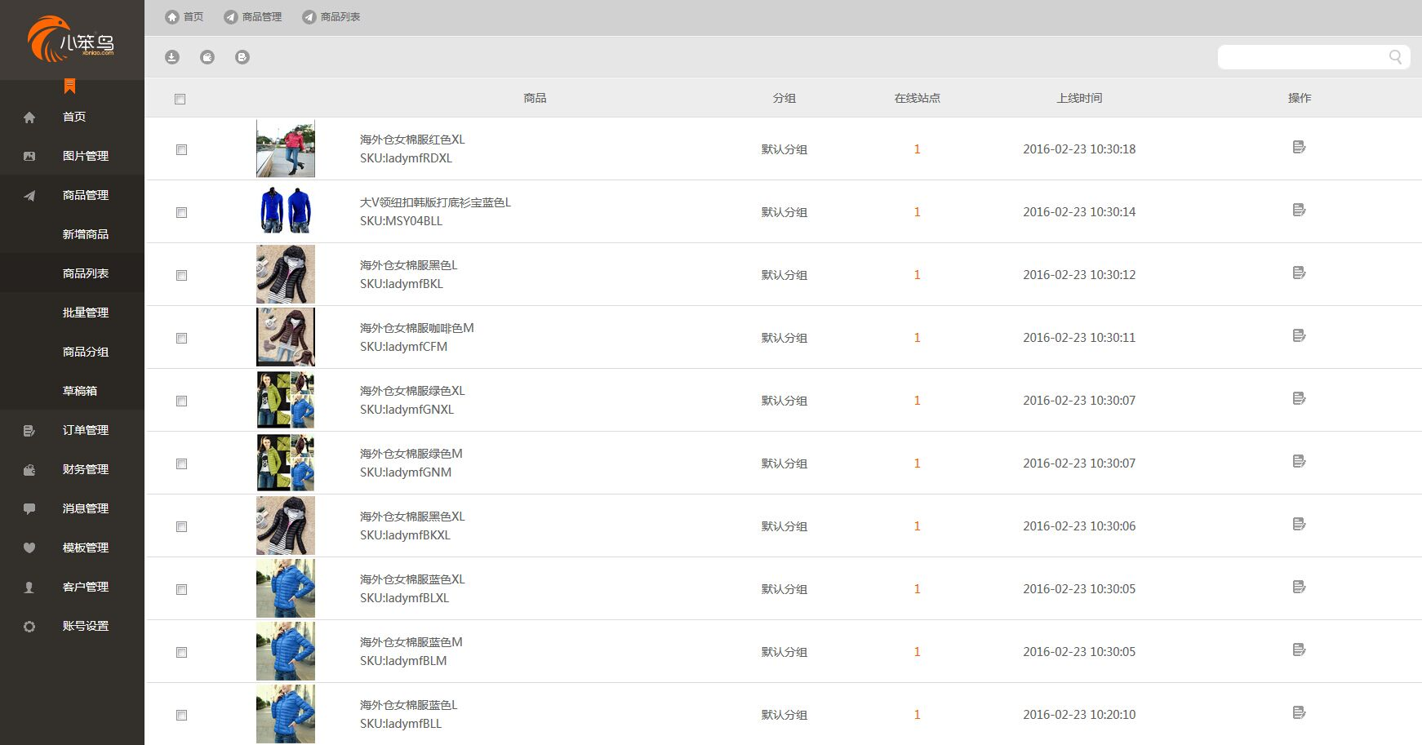
选择国家、平台，发布产品
2
选取商品

Slide 11
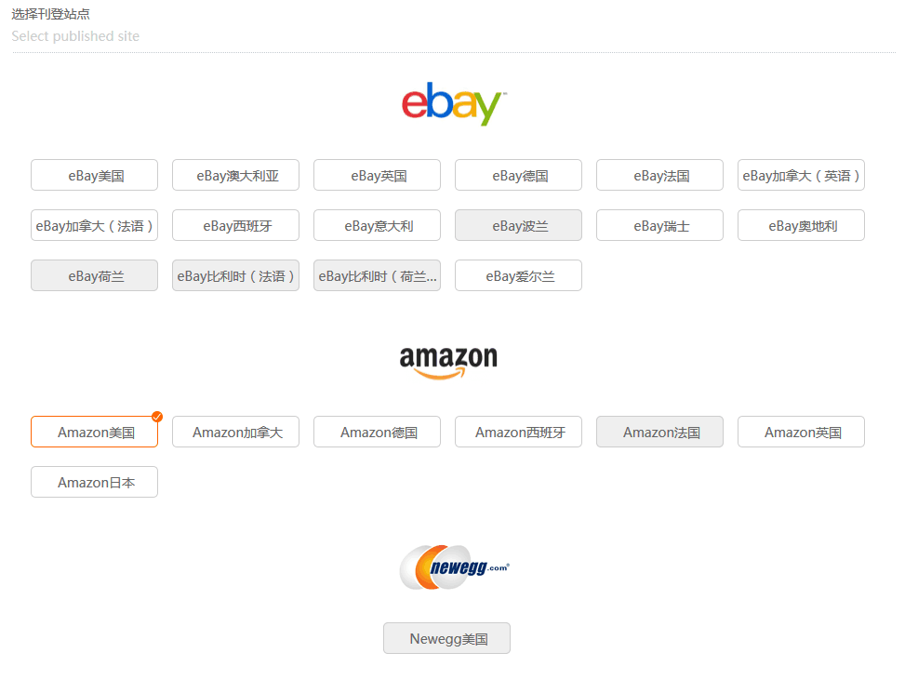
选择平台
发布产品
发布产品

Slide 12
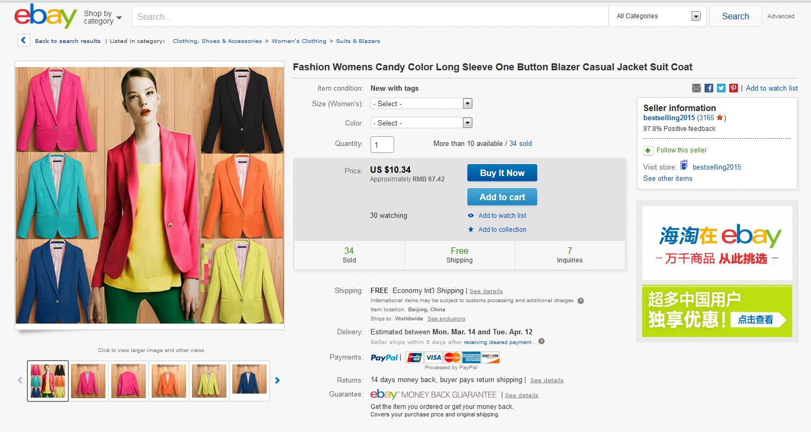
海外用户浏览，购买
3

Slide 13
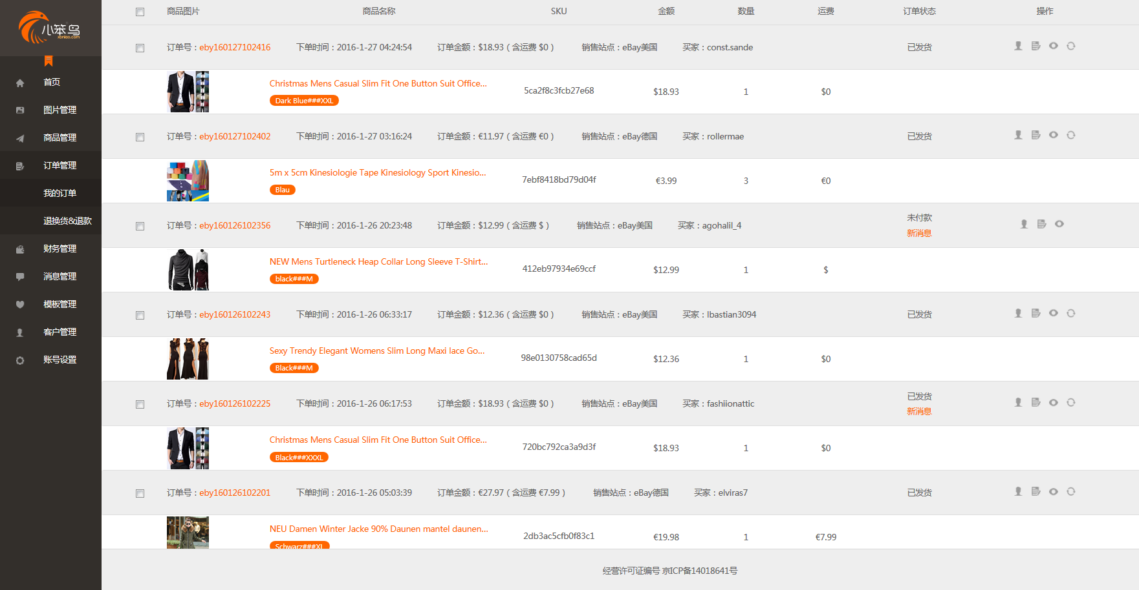
订单管理
4

Slide 14
小笨鸟特色
买家驱动
与其他B2B平台模式不同，小笨鸟是B2B平台是大宗产品采购平台，根据境外采购商的订单在华寻找供应商，且买卖双方大宗产品交易在线完成。
小笨鸟拥有来自俄罗斯、独联体、希腊、中东等国家的大型企业采购商，采购商超过230,000家。
2016年预计对华采购订单总额：320-350亿美元
Notes:
小笨鸟B2B模式 为 买家驱动，
1、买方市场是所有企业所希望的
2、平台交易担保型
3、现有信息匹配、交易型的也是形式比较单一
4、采用43中交易方式，招投标、正向拍卖、反向拍卖
5、更重要的一点，用招投标的形式对产品的要求、细节都有详细的说明，这样对于中国生产型企业的产品品质有质的提升。

Slide 15
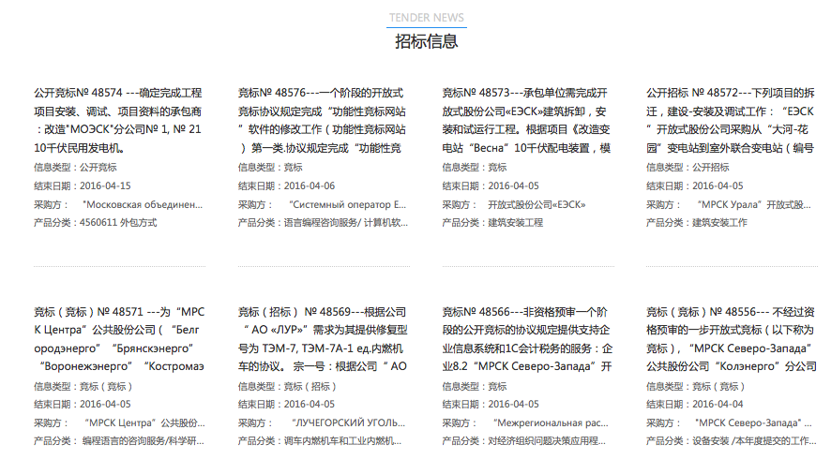
小笨鸟招标信息
XBNIAO.COM

Slide 16
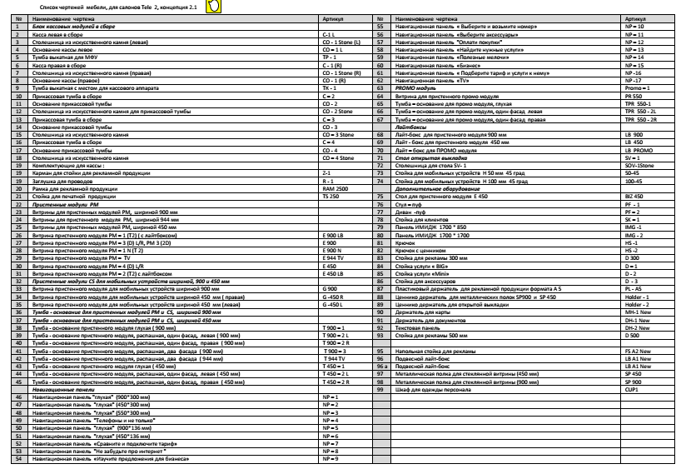
家具企业招标文件

Slide 17
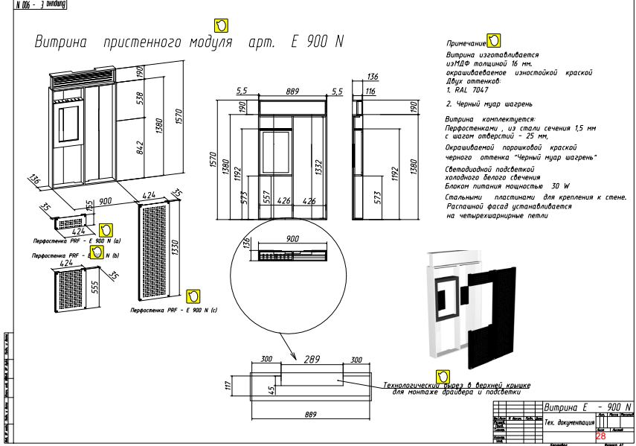

Slide 18
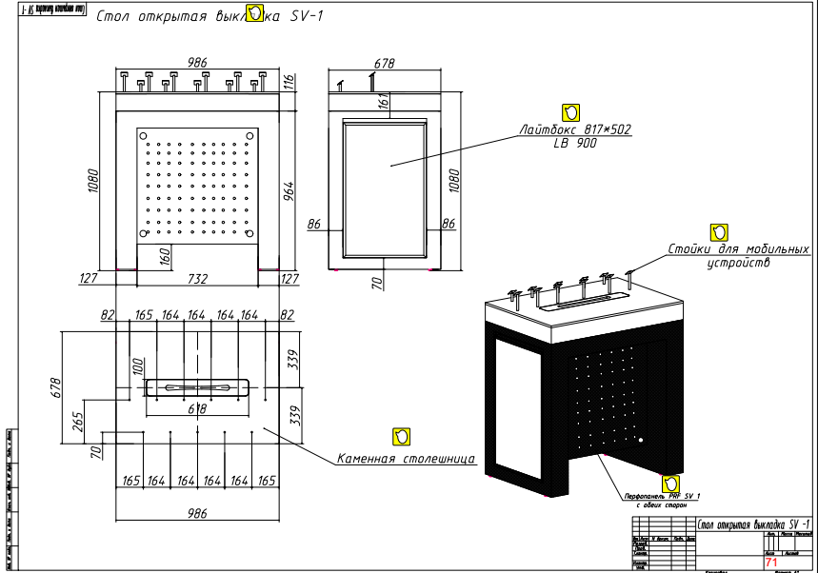

Slide 19
中国企业投标文件
XBNIAO.COM

Slide 20



中国投标流程
注册
获取招标信息
竞标
开标
中国供应商/中标企业
中标企业
信息发布匹配
竞标过程服务
履约保证金
监管
物流运输
供应链金融服务
支付货款
海关清关
海外买家

Slide 21

平台担保
平台对履约保证金进行监管，保证资金安全
资金监管
担保服务
结汇
融资贴现
多种方式担保服务，提高交易安全性，提供融资便利
多种融资服务
应收账款贴现
提供便捷的结汇服务

Slide 22
采购行业类别
自动控制系列、测量仪表器（仪表和自动化）
建材及零部件
化学和药物、及实验室用品
衣服、工作服、鞋、纺织品、个人防护设备
计算机、办公设备、软件
建筑、升级及维修服务
电子设备
家用和办公设备和材料
机器设备
医疗产品和医务服务
金属加工设备、金属制品
冶金产品
矿物及原材料
高分子材料
橡胶制品
次级原料、废料
电信、通信设备、互联网、安全
木材、木制品和林业服务
运输及物流服务
清漆色漆及溶剂
车辆销售及维修服务
车辆、专用车辆、零部件及备件

Slide 23

海外运营中心
Overseas operations center
当地电商平台
＋
海外仓
＋
中国产品
小笨鸟认为，海外运营中心作为跨境出口型电商平台是非常重要的支撑，与海外仓不同，海外运营中心除仓储功能外，集展示、销售、物流分拨为一体。因此，小笨鸟在一带一路的重要节点上，均布有海外运营中心。另外，海外运营中心线下功能外，利用对接的当地电商平台，形成当地电商平台+海外仓+中国产品的销售模式。
XBNIAO.COM
Notes:
1、从小笨鸟一成立，海外仓就是重点，我们的物联网智能海外仓集展示、销售一体
2、很多企业都有O2O，仅仅打造一个展示或者是仓储，远远不能满足需求。APP也好、社交媒体也好，谁去使用？所以，我们一定要当地的社交媒体进行推广，才能做好O2O，我们整合了全球的社交媒体。
3、海外仓，国家战略是非常正确的，对出口是最有效的解决方案。但是如何利用好海外仓更是关键，我们的海外仓的WMS，OMS、物联网体系等，真正利用好海外仓，让企业知道什么时候用，用多少，这些都是大数据的支持。
单纯做一个海外仓，是没有意义的，一定要以电商交易平台和区域社交媒体作为支撑，通过交易大数据分析 以及我们的WMS、OMS 来高效的管理海外仓体系；

Slide 24
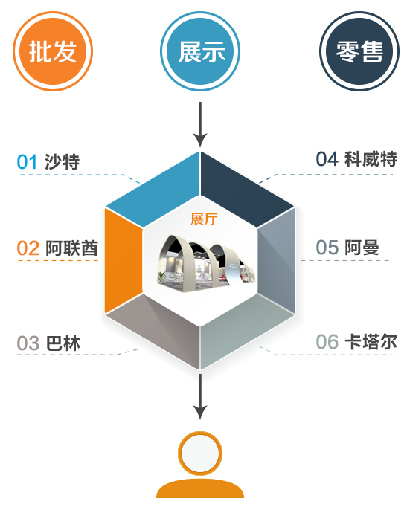
小笨鸟巴林运营中心（O2O)
小笨鸟巴林运营中心（O2O)
小笨鸟巴林运营中心旨在建设完整跨境电商链条，在中东的巴林设有海外运营中心，同时辐射海湾六国。中国企业不仅可以利用小笨鸟平台所提供的海外仓储设施进行本土化平台、本土化语言进行营销，同时，可以利用小笨鸟提供的海外运营中心，将自己的产品直接海外展示。该运营中心及展厅、零售、批发于一体，实现海外市场的线上线下相结合。
XBNIAO.COM

Slide 25
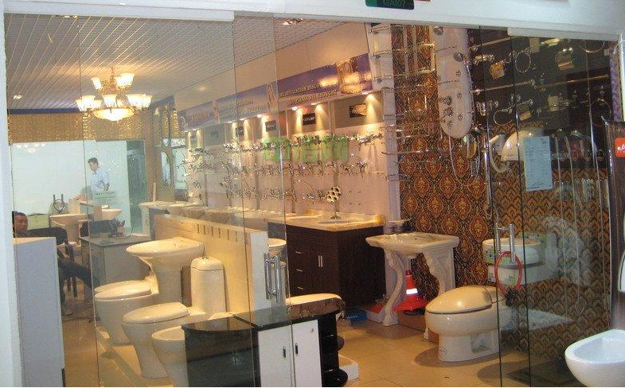
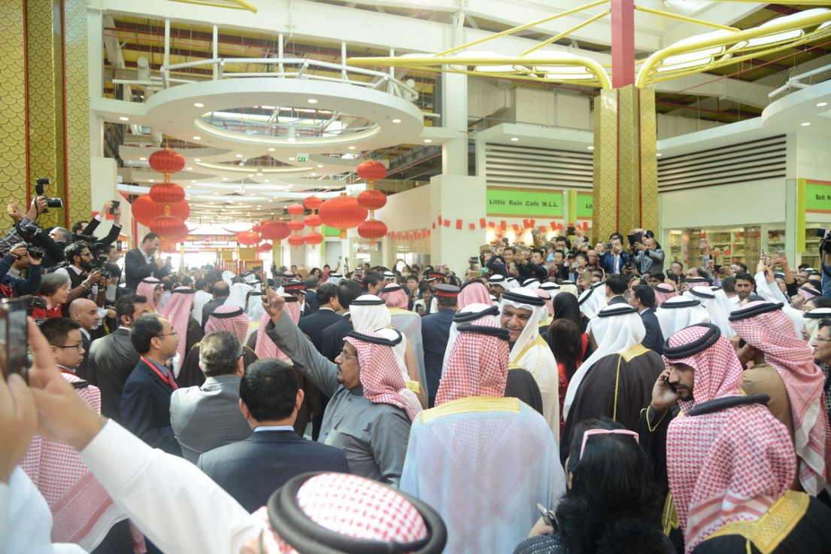
小笨鸟巴林运营中心（展厅）实景
巴林运营中心
展厅实景

Slide 26
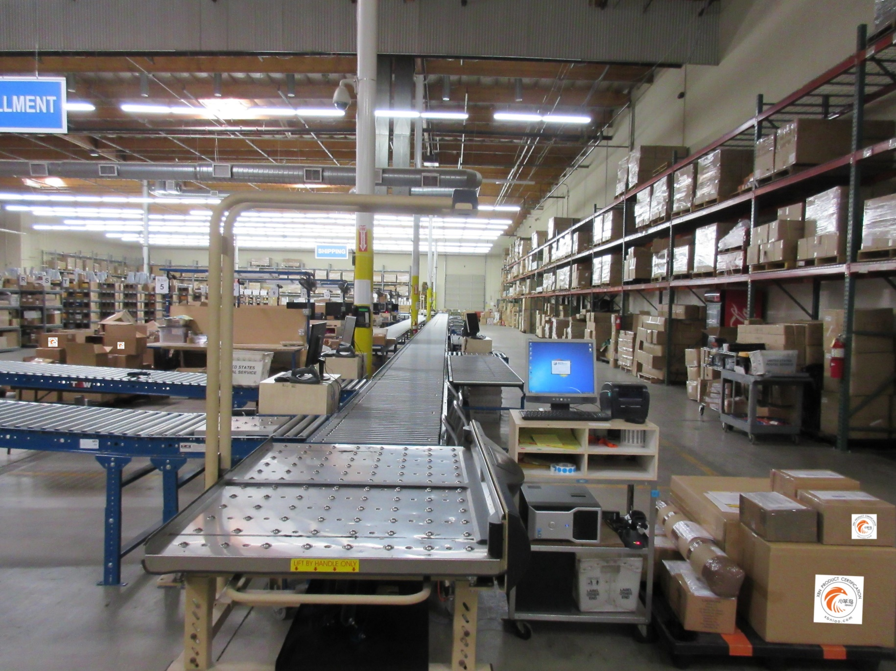
小笨鸟美国海外仓

Slide 27
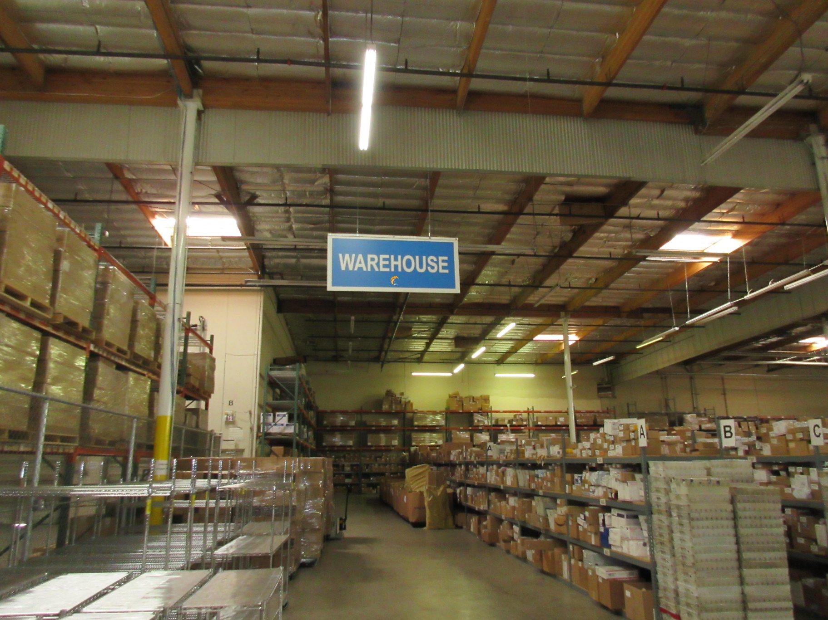
小笨鸟美国海外仓

Slide 28







小笨鸟全球运营中心布局图
海外运营中心
国内集仓库
XBNIAO.COM

Slide 29
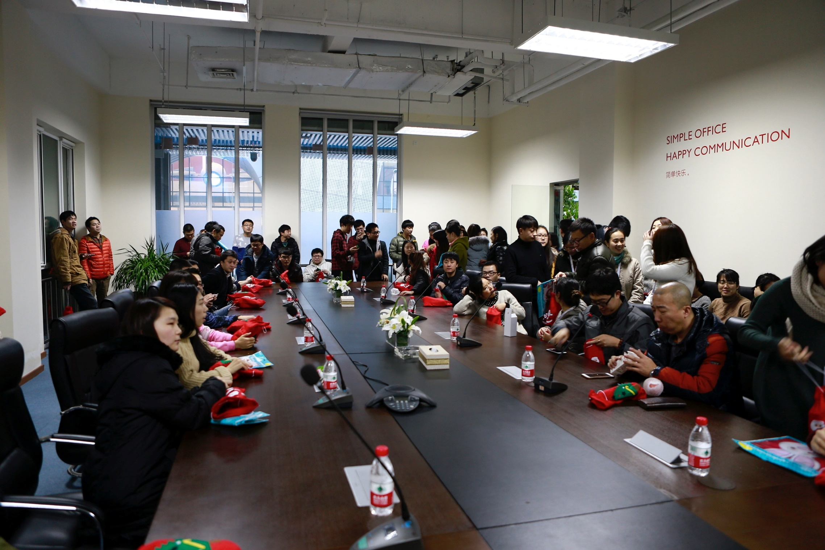

我们的团队
我们的团队
笨鸟先飞，勤能补拙。只想一步一个脚印踏踏实实做好跨境贸易这一件事。我们执着，也许是固执，但我们相信，我们所追求的跨境出口事业，一定会成功。
Notes:
感谢商务部、北京市委、市政府的大力支持，特别是程红副市长在百忙之中莅临我司指导，同时还要感谢北京市商委、大兴区委、区政府的鼎力支持；
小笨鸟名字的由来：笨鸟先飞，勤能补拙。只想一步一个脚印踏踏实实做好跨境贸易这一件事。我们执着，也许是固执，但我们相信，我们所追求的跨境出口事业，一定会成功。

